Slide 1



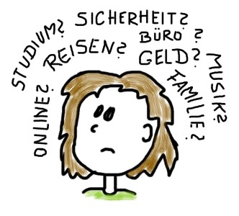
Meine Persönliche Zukunfts - Planung
PZP

Slide 2
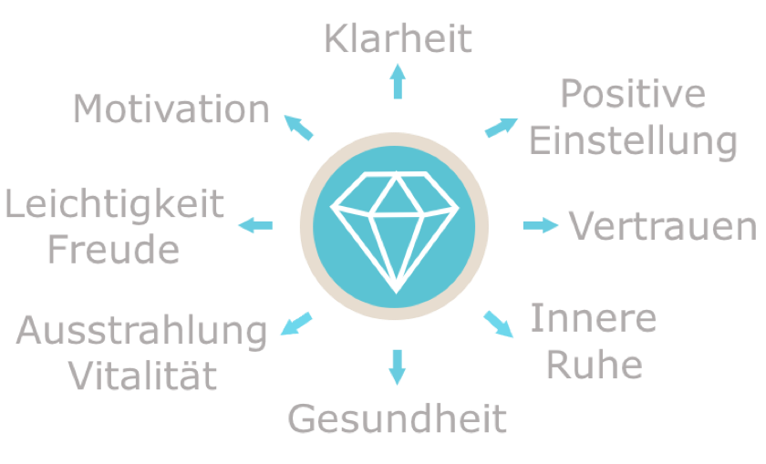

Slide 3




14. Jahre
7. Jahre
Das bin ich
Bilder von mir
21.Jahre
Heute 2020
Kleben Sie hier Fotos ein.
Am besten sind Beispiele aus Ihrem Alltag.

Slide 4
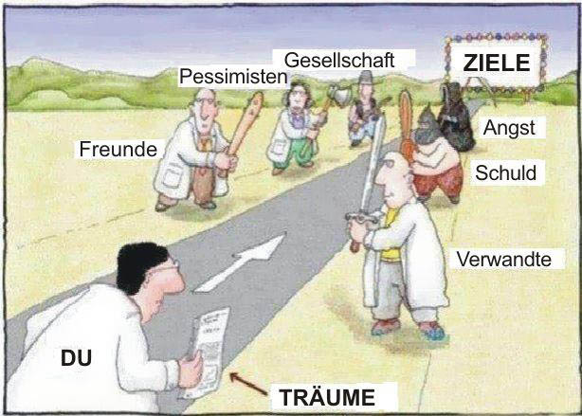










???
Mein Lebensweg
Start
Bitte schreiben oder malen Sie Ihre wichtigsten Lebensstationen auf.

Slide 5






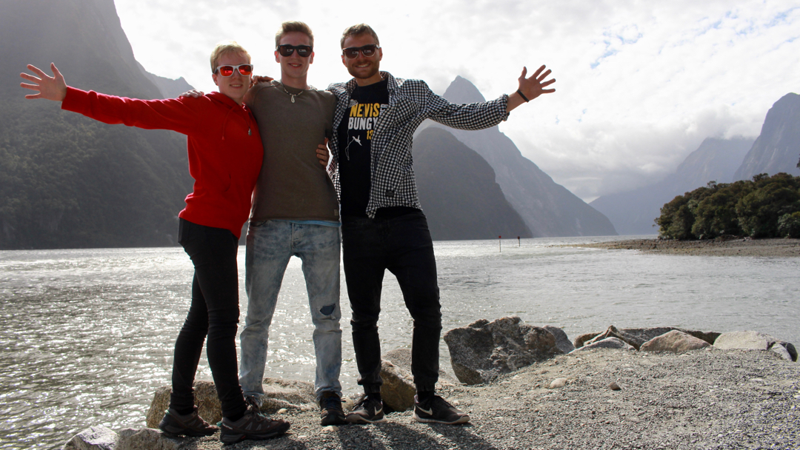
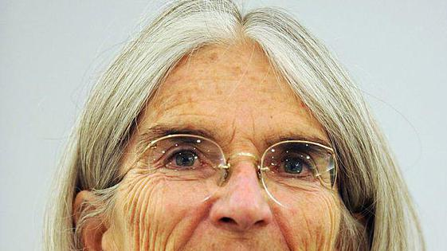
Wer ist Teil Deines Lebens
Dir ganz nah

Slide 6


Meine Wünsche, meine Träume

Slide 7



Meine Stärken

Slide 8




Das kann ich gut!
bei der Arbeit
in der Freizeit
mit Menschen
Bitte beschreiben Sie möglichst genau, was Sie gut können.
Am besten sind Beispiele aus Ihrem Alltag.

Slide 9
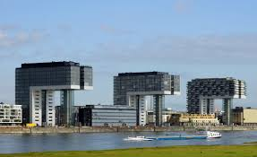
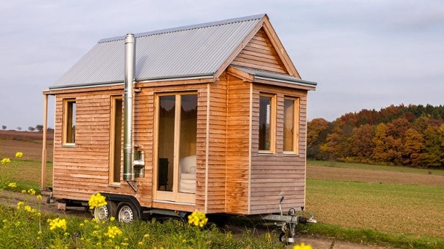




heute
morgen
wohnen

Slide 10


heute
morgen
Arbeit

Slide 11




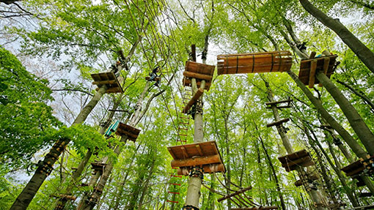
heute
morgen
Freizeit

Slide 12

Mein Traumteam

Slide 13










Meine 3 wichtigsten Ziele
1
2
3

Slide 14



Da brauche ich Unterstützung
Was klappt nicht, läuft verkehrt
www.sinnsein.ch GT

